Slide 1
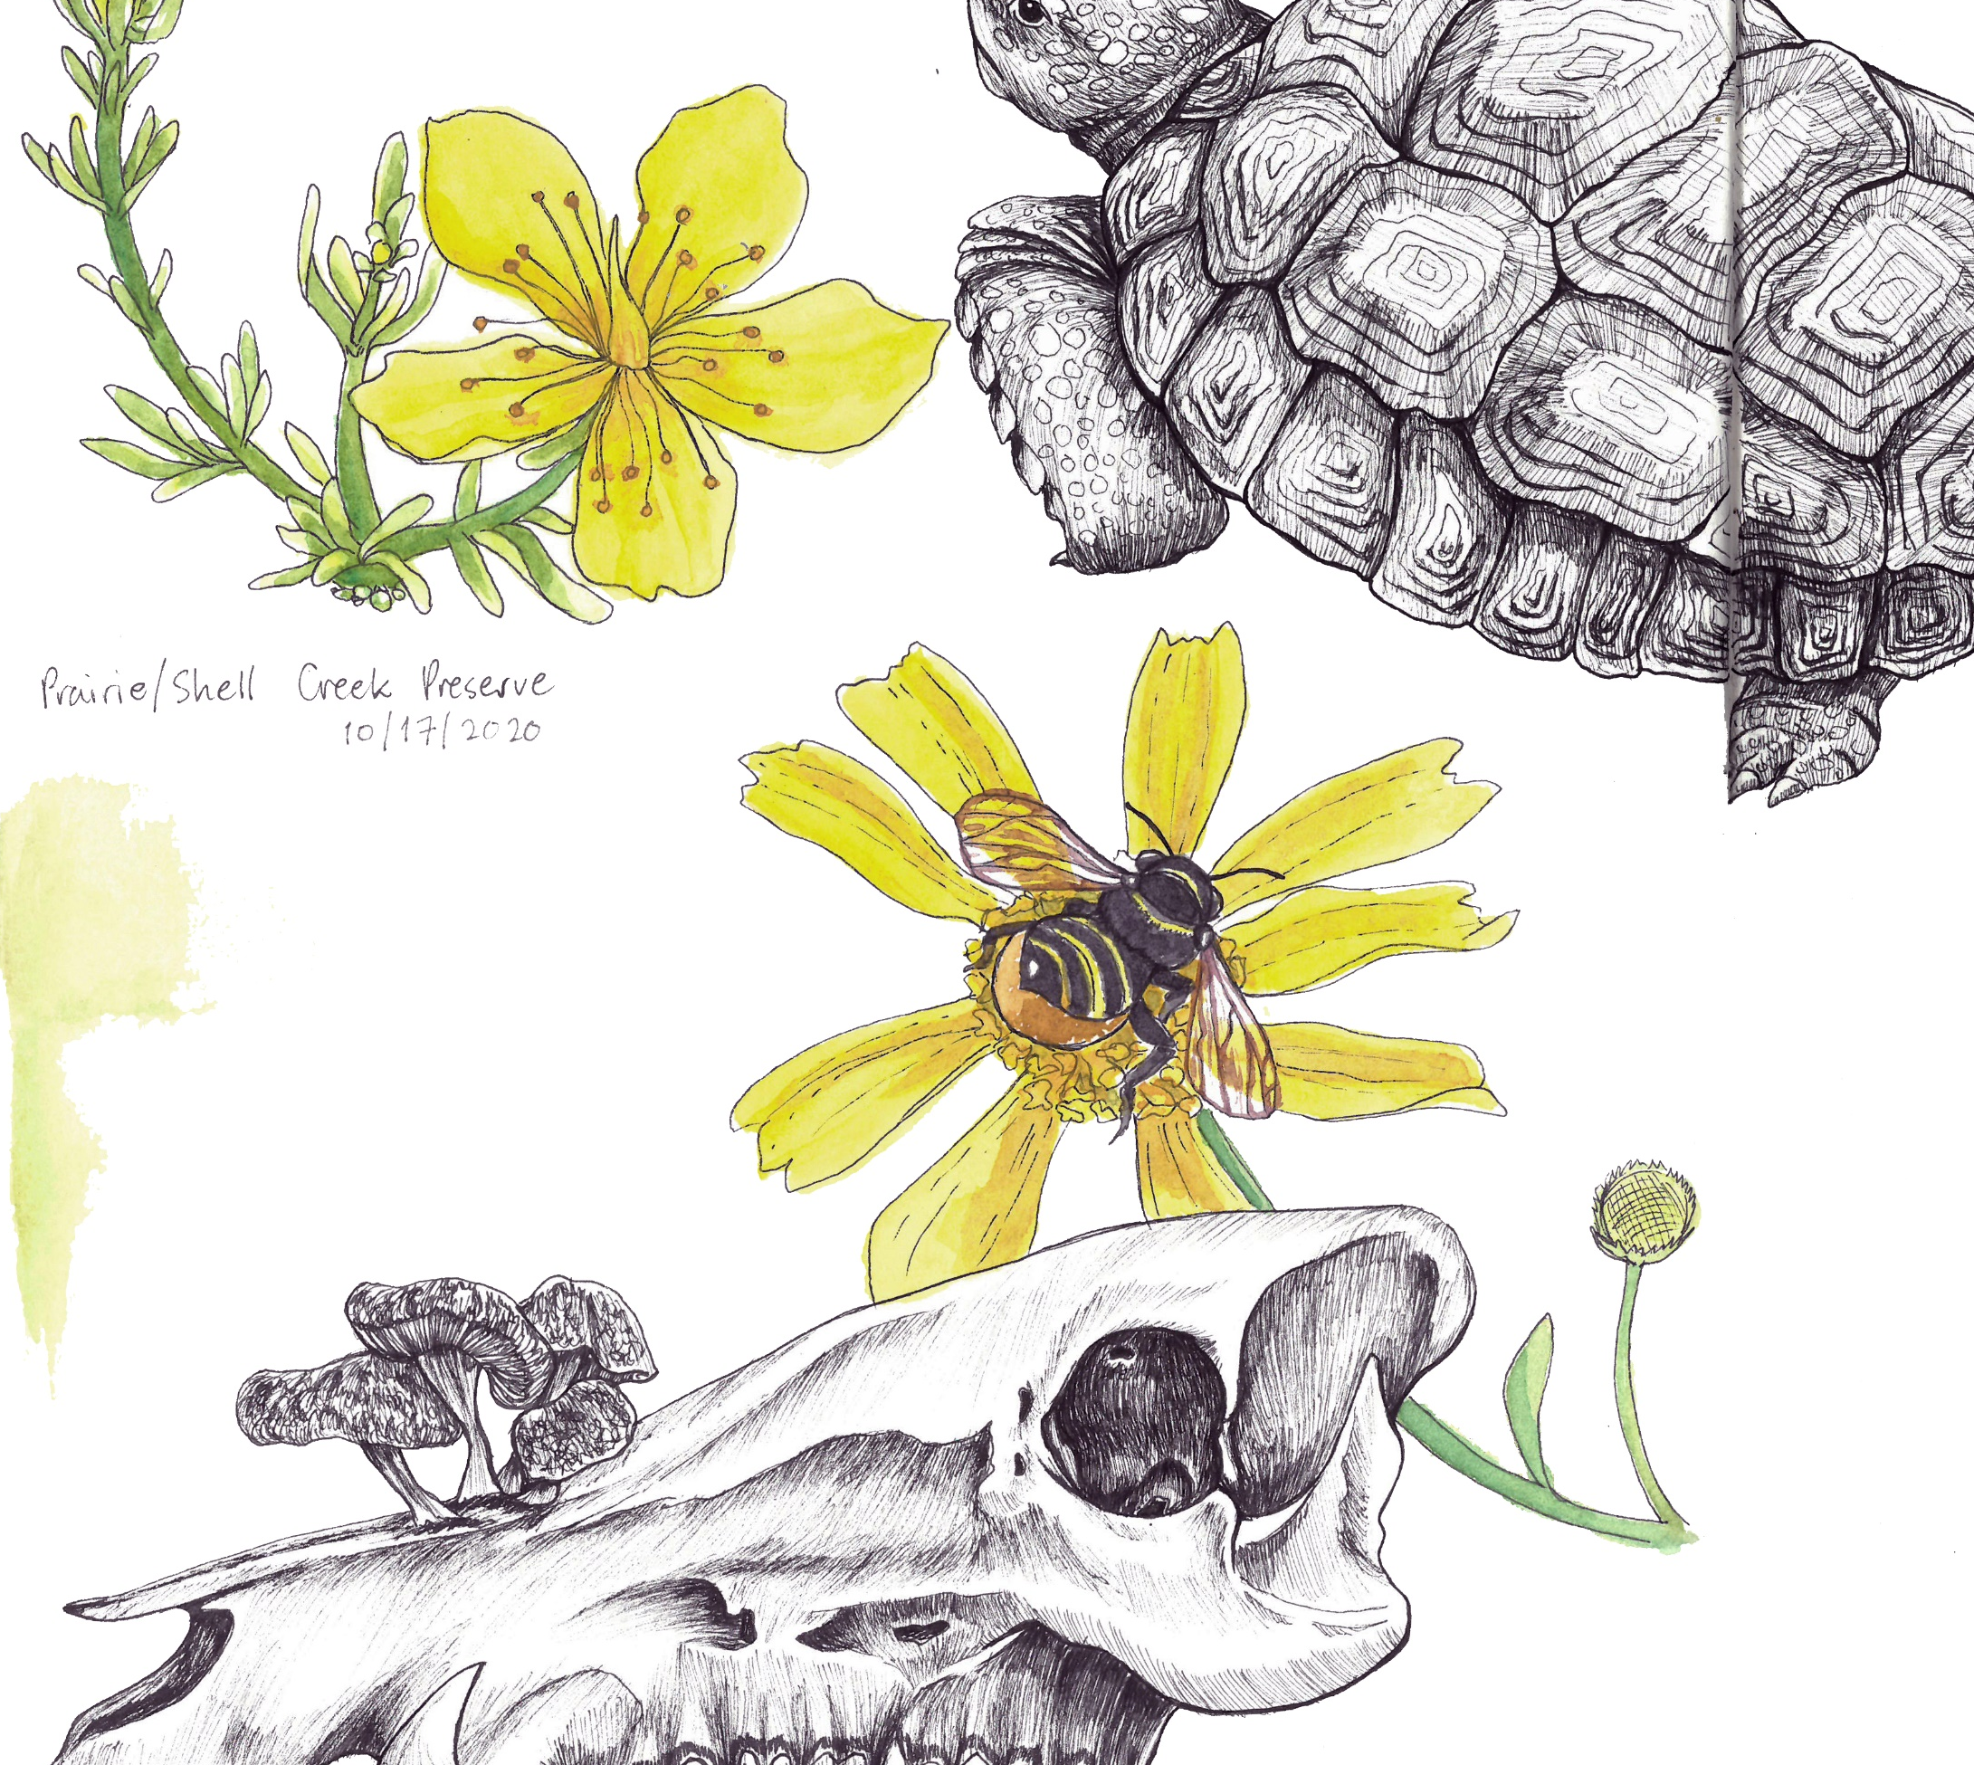
Introducción a ​​​​​
DIBUJANDO LA​​​​​
NATURALEZA​​​​​
​​​​​
Conectar con la naturaleza a través del arte y la observación.​​
Clase 6:
Composición
Notes:
Buckle up folks we’re about to get ARTSY

Slide 2
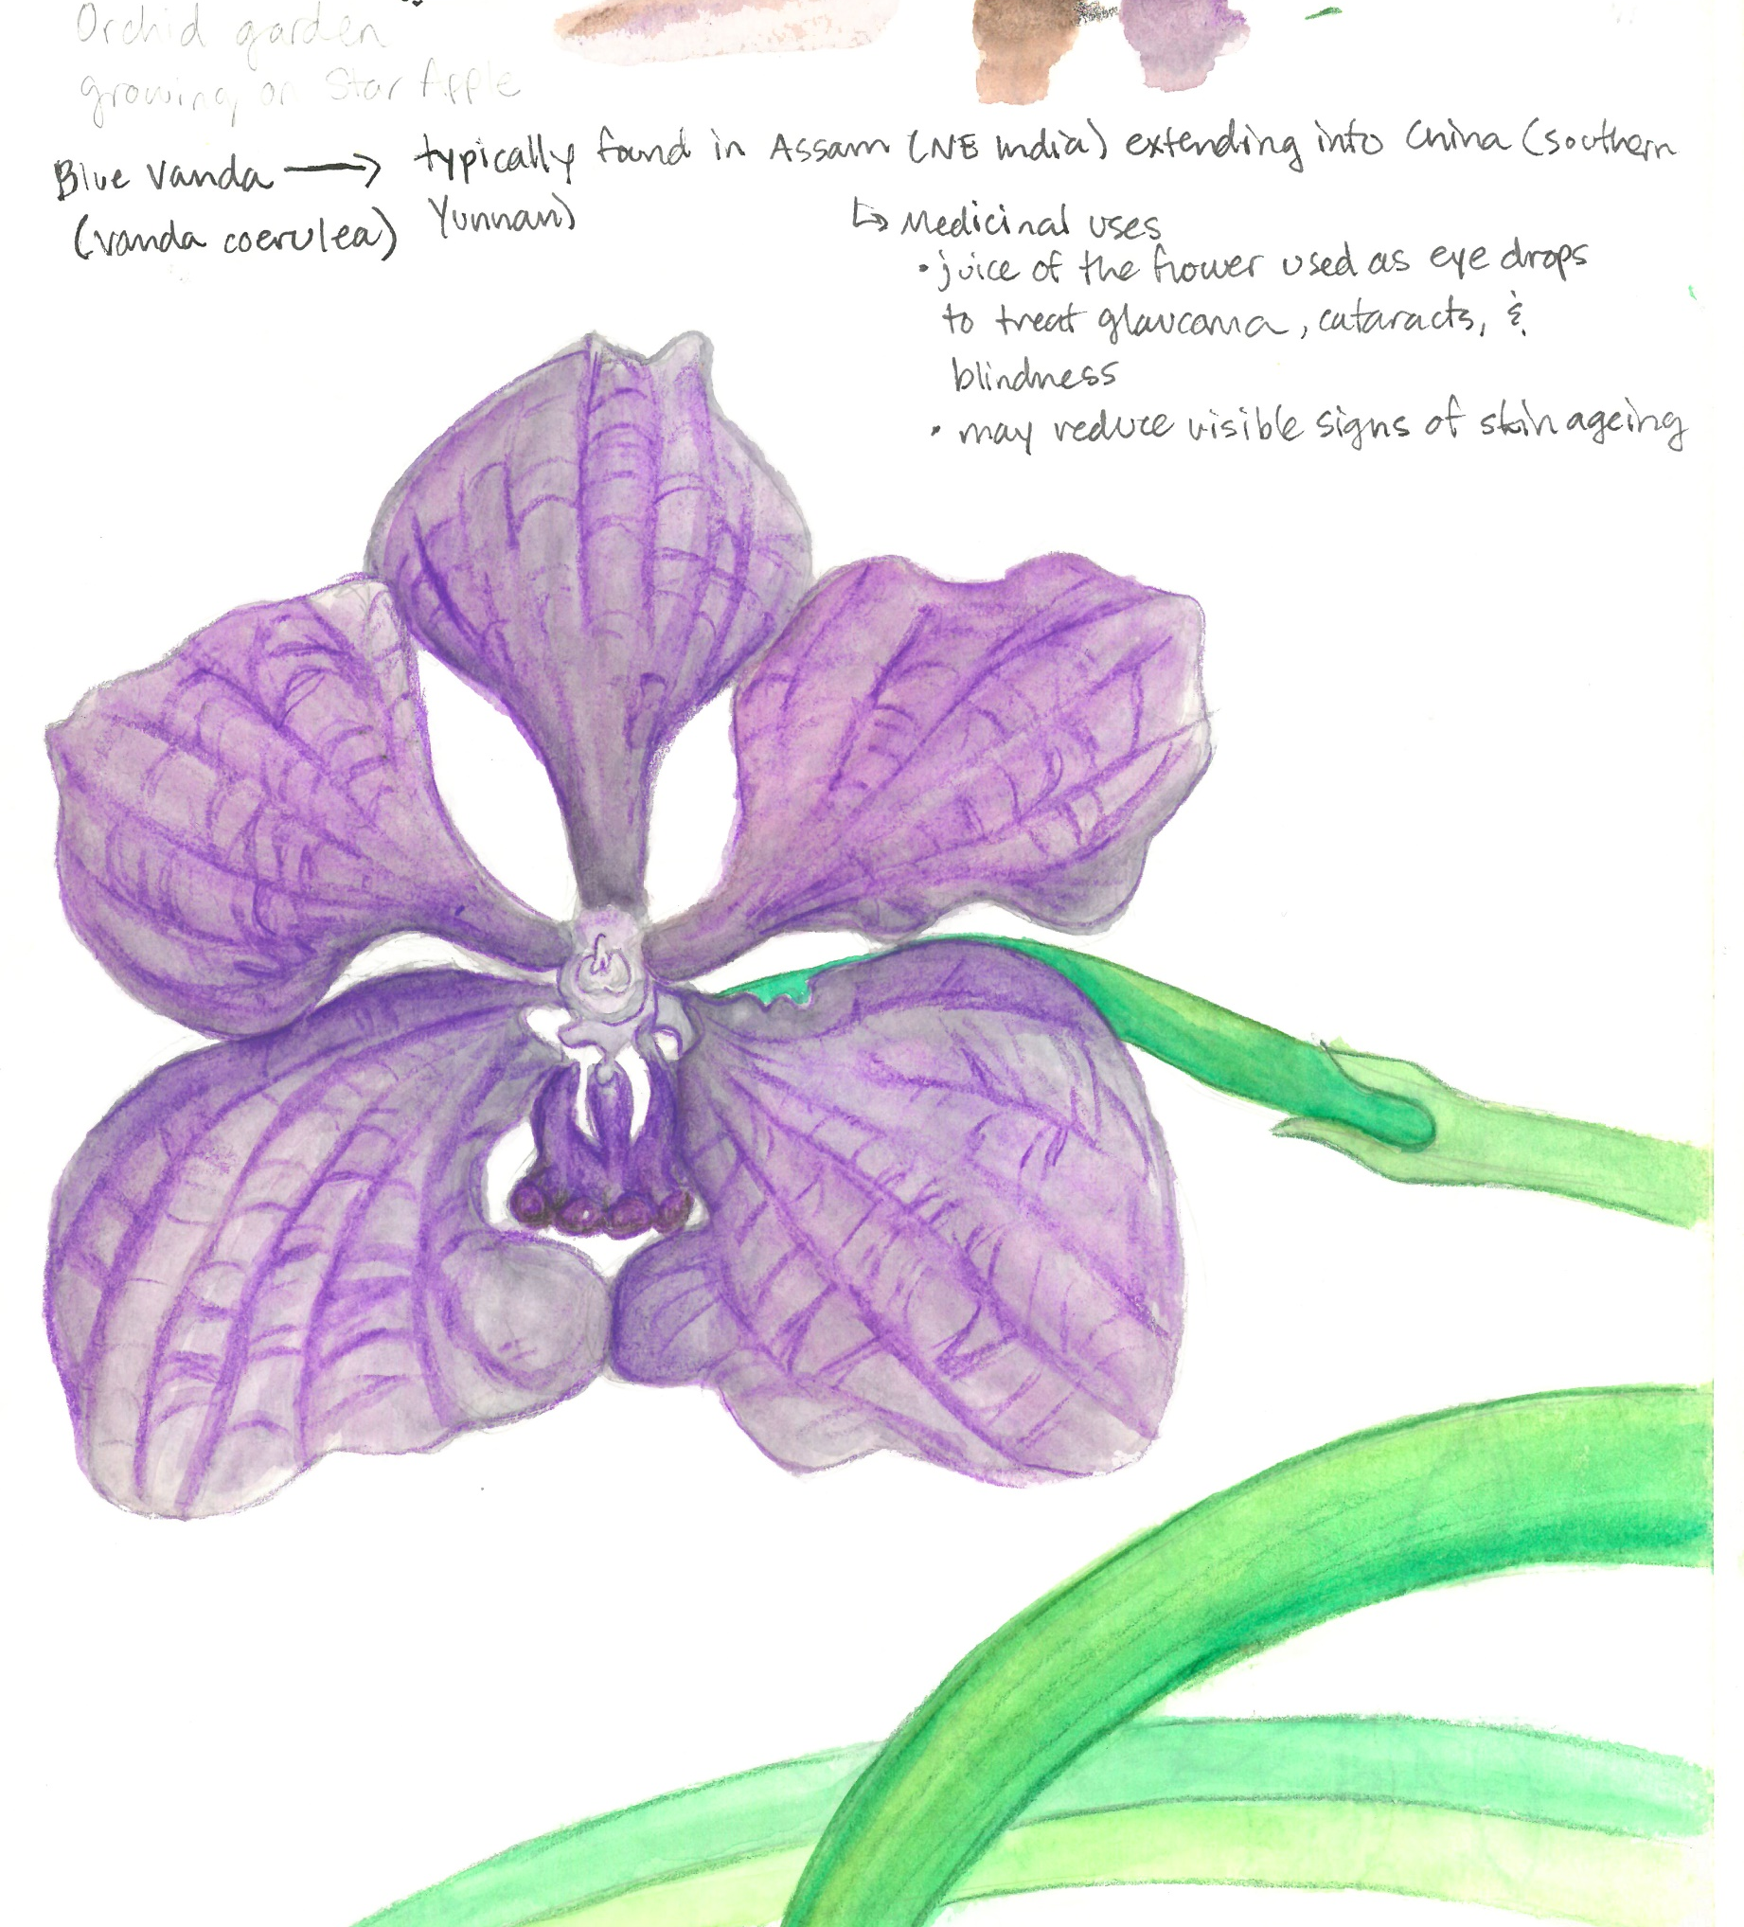

Cronograma
Actividad de precalentamiento
¿Qué es la composición?
Disposición de la página
Actividad de tarea

Slide 3
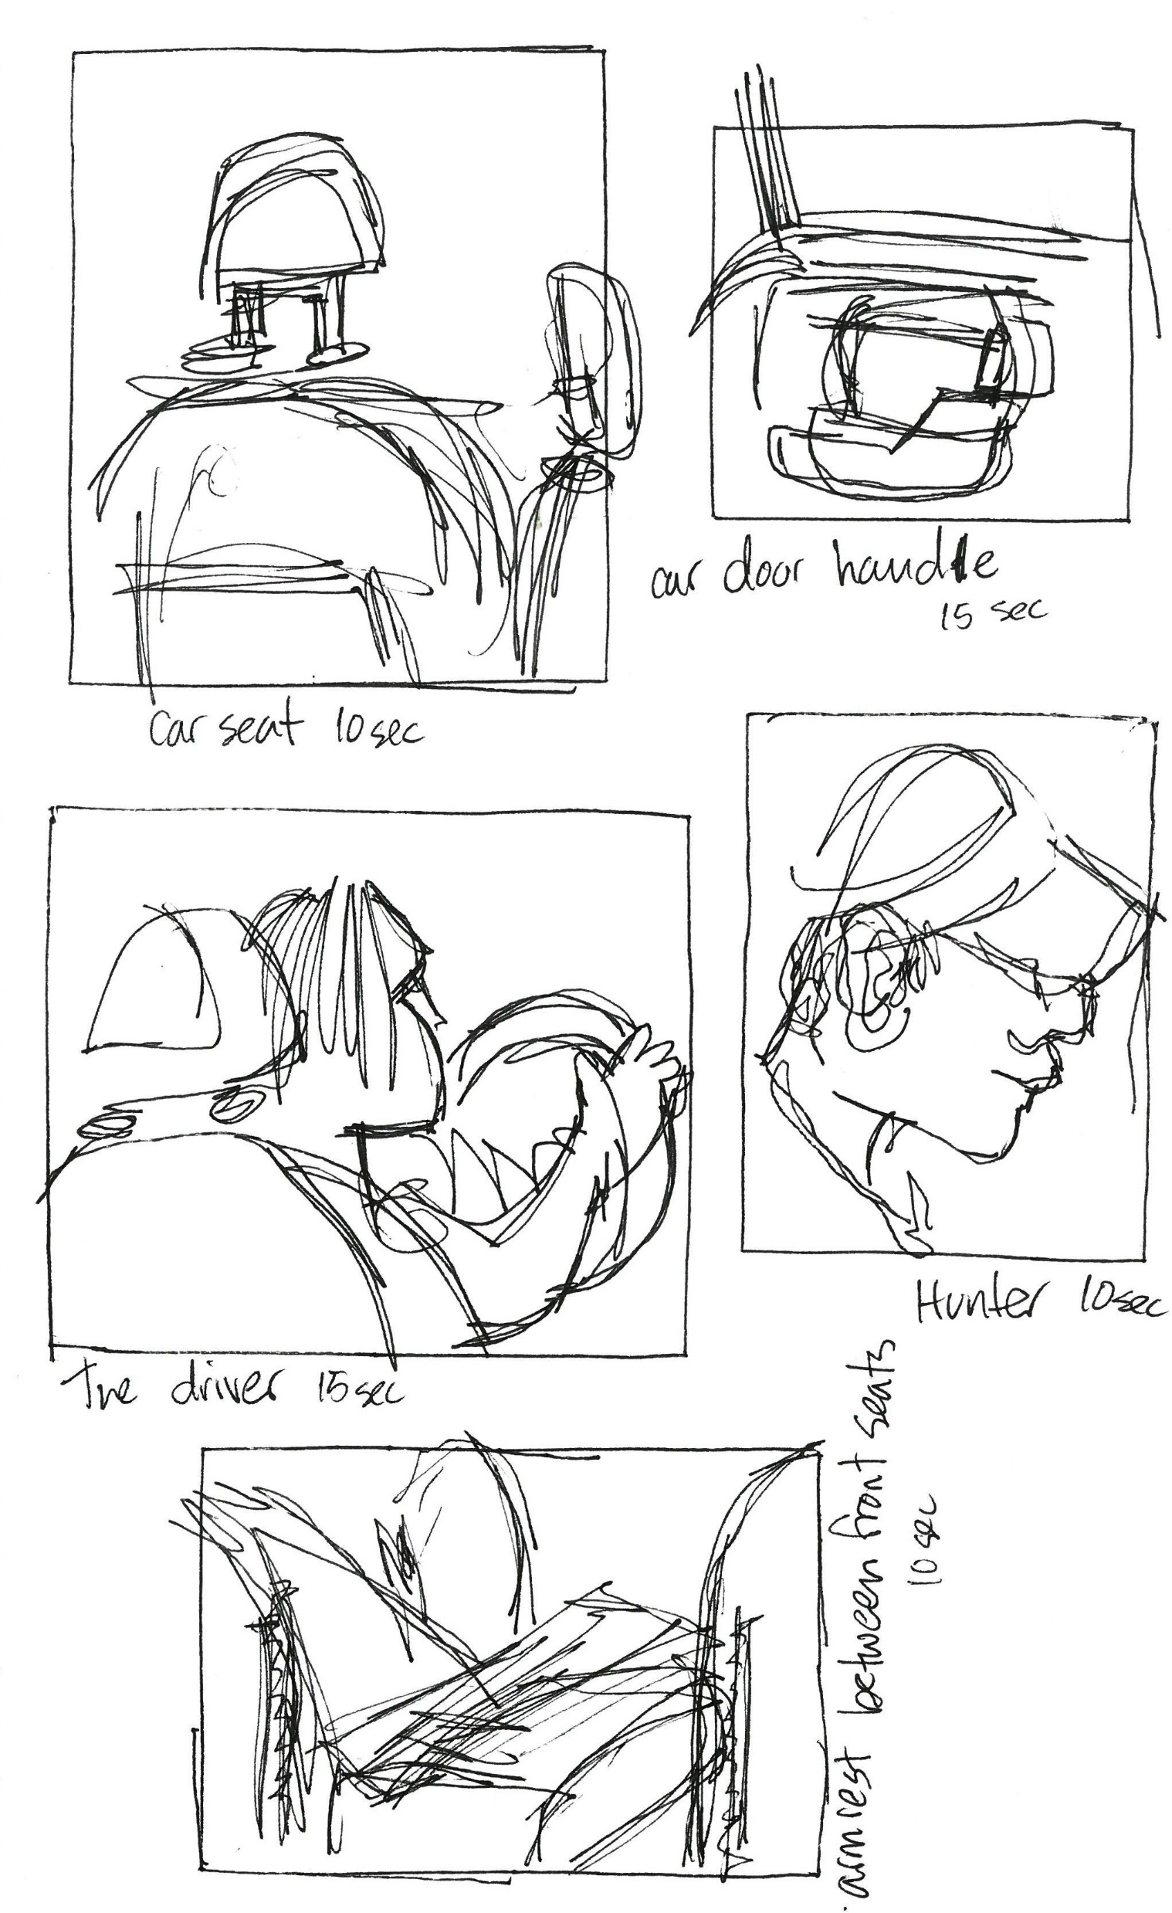
Precalentamiento:
dibujar sin mirar el papel
Elige un objeto que esté delante o cerca de ti para que sea tu modelo.
¡Usa tu bolígrafo! Sin mirar el papel y sin levantar el marcador, dibuja el modelo en cada uno de los cinco recuadros.
¡Cada recuadro tiene un límite de tiempo! Recuadro 1: 15 segundos, Recuadro 2: 30 segundos, Recuadro 3: 40 segundos, Recuadro 4: 50 segundos. Recuadro 5: 1 minuto.
Notes:
Hoy vamos a repetir el ejercicio de dibujar sin mirar el papel. Presta especial atención a cómo te enfocas primero en las formas más grandes y simples. Liberar la mano del ojo evita que te centres demasiado en los detalles.
Para este ejercicio utilizaremos nuestros marcadores Micron. Para empezar, dibujemos cinco recuadros en una página en blanco de nuestras bitácoras. No tienen que quedar perfectos ni tienen que ser del mismo tamaño.
Mira a tu alrededor y elige un objeto que te sirva de modelo. El objeto puede ser cualquier cosa, siempre que tengas una referencia para dibujar en cada uno de los cinco recuadros.
Dibuja el modelo en uno de los recuadros sin mirar el papel y sin levantar el marcador de la página.
Se supone que estos dibujos deben verse un poco ridículos. ¡Eso es lo que hace que dibujar sin mirar el papel sea tan interesante! Recuerda que para este ejercicio, cuanto más abstracto sea el resultado final, mejor.
¿Alguien quiere compartir lo que ha dibujado?
¿Se sintió diferente este ejercicio en comparación con la primera vez? ¿Se veían diferentes los dibujos?

Slide 4
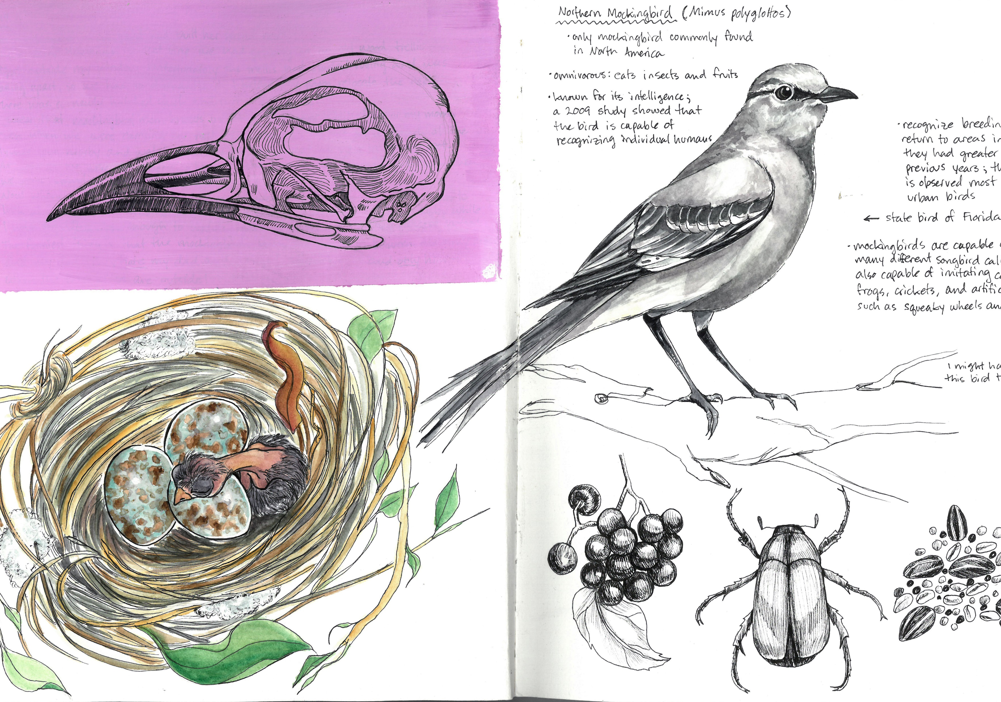
¿Qué es la composición?
Composición – la disposición de los elementos visuales en una obra de arte.
Componentes de la composición:
Equilibrio
Movimiento
Enfoque
Contraste
Patrón
Proporción
Los componentes de la composición se combinan para crear unidad.
Notes:
La composición es la disposición de los elementos visuales en una obra de arte. Hay 6 componentes principales de la composición que, cuando se combinan, crean una sensación de unidad en una ilustración o pieza final.
Analicemos los componentes de la composición y veamos el efecto que tienen en una obra de arte. A medida que avancemos en la lista, veremos que muchos de estos componentes se superponen.

Slide 5
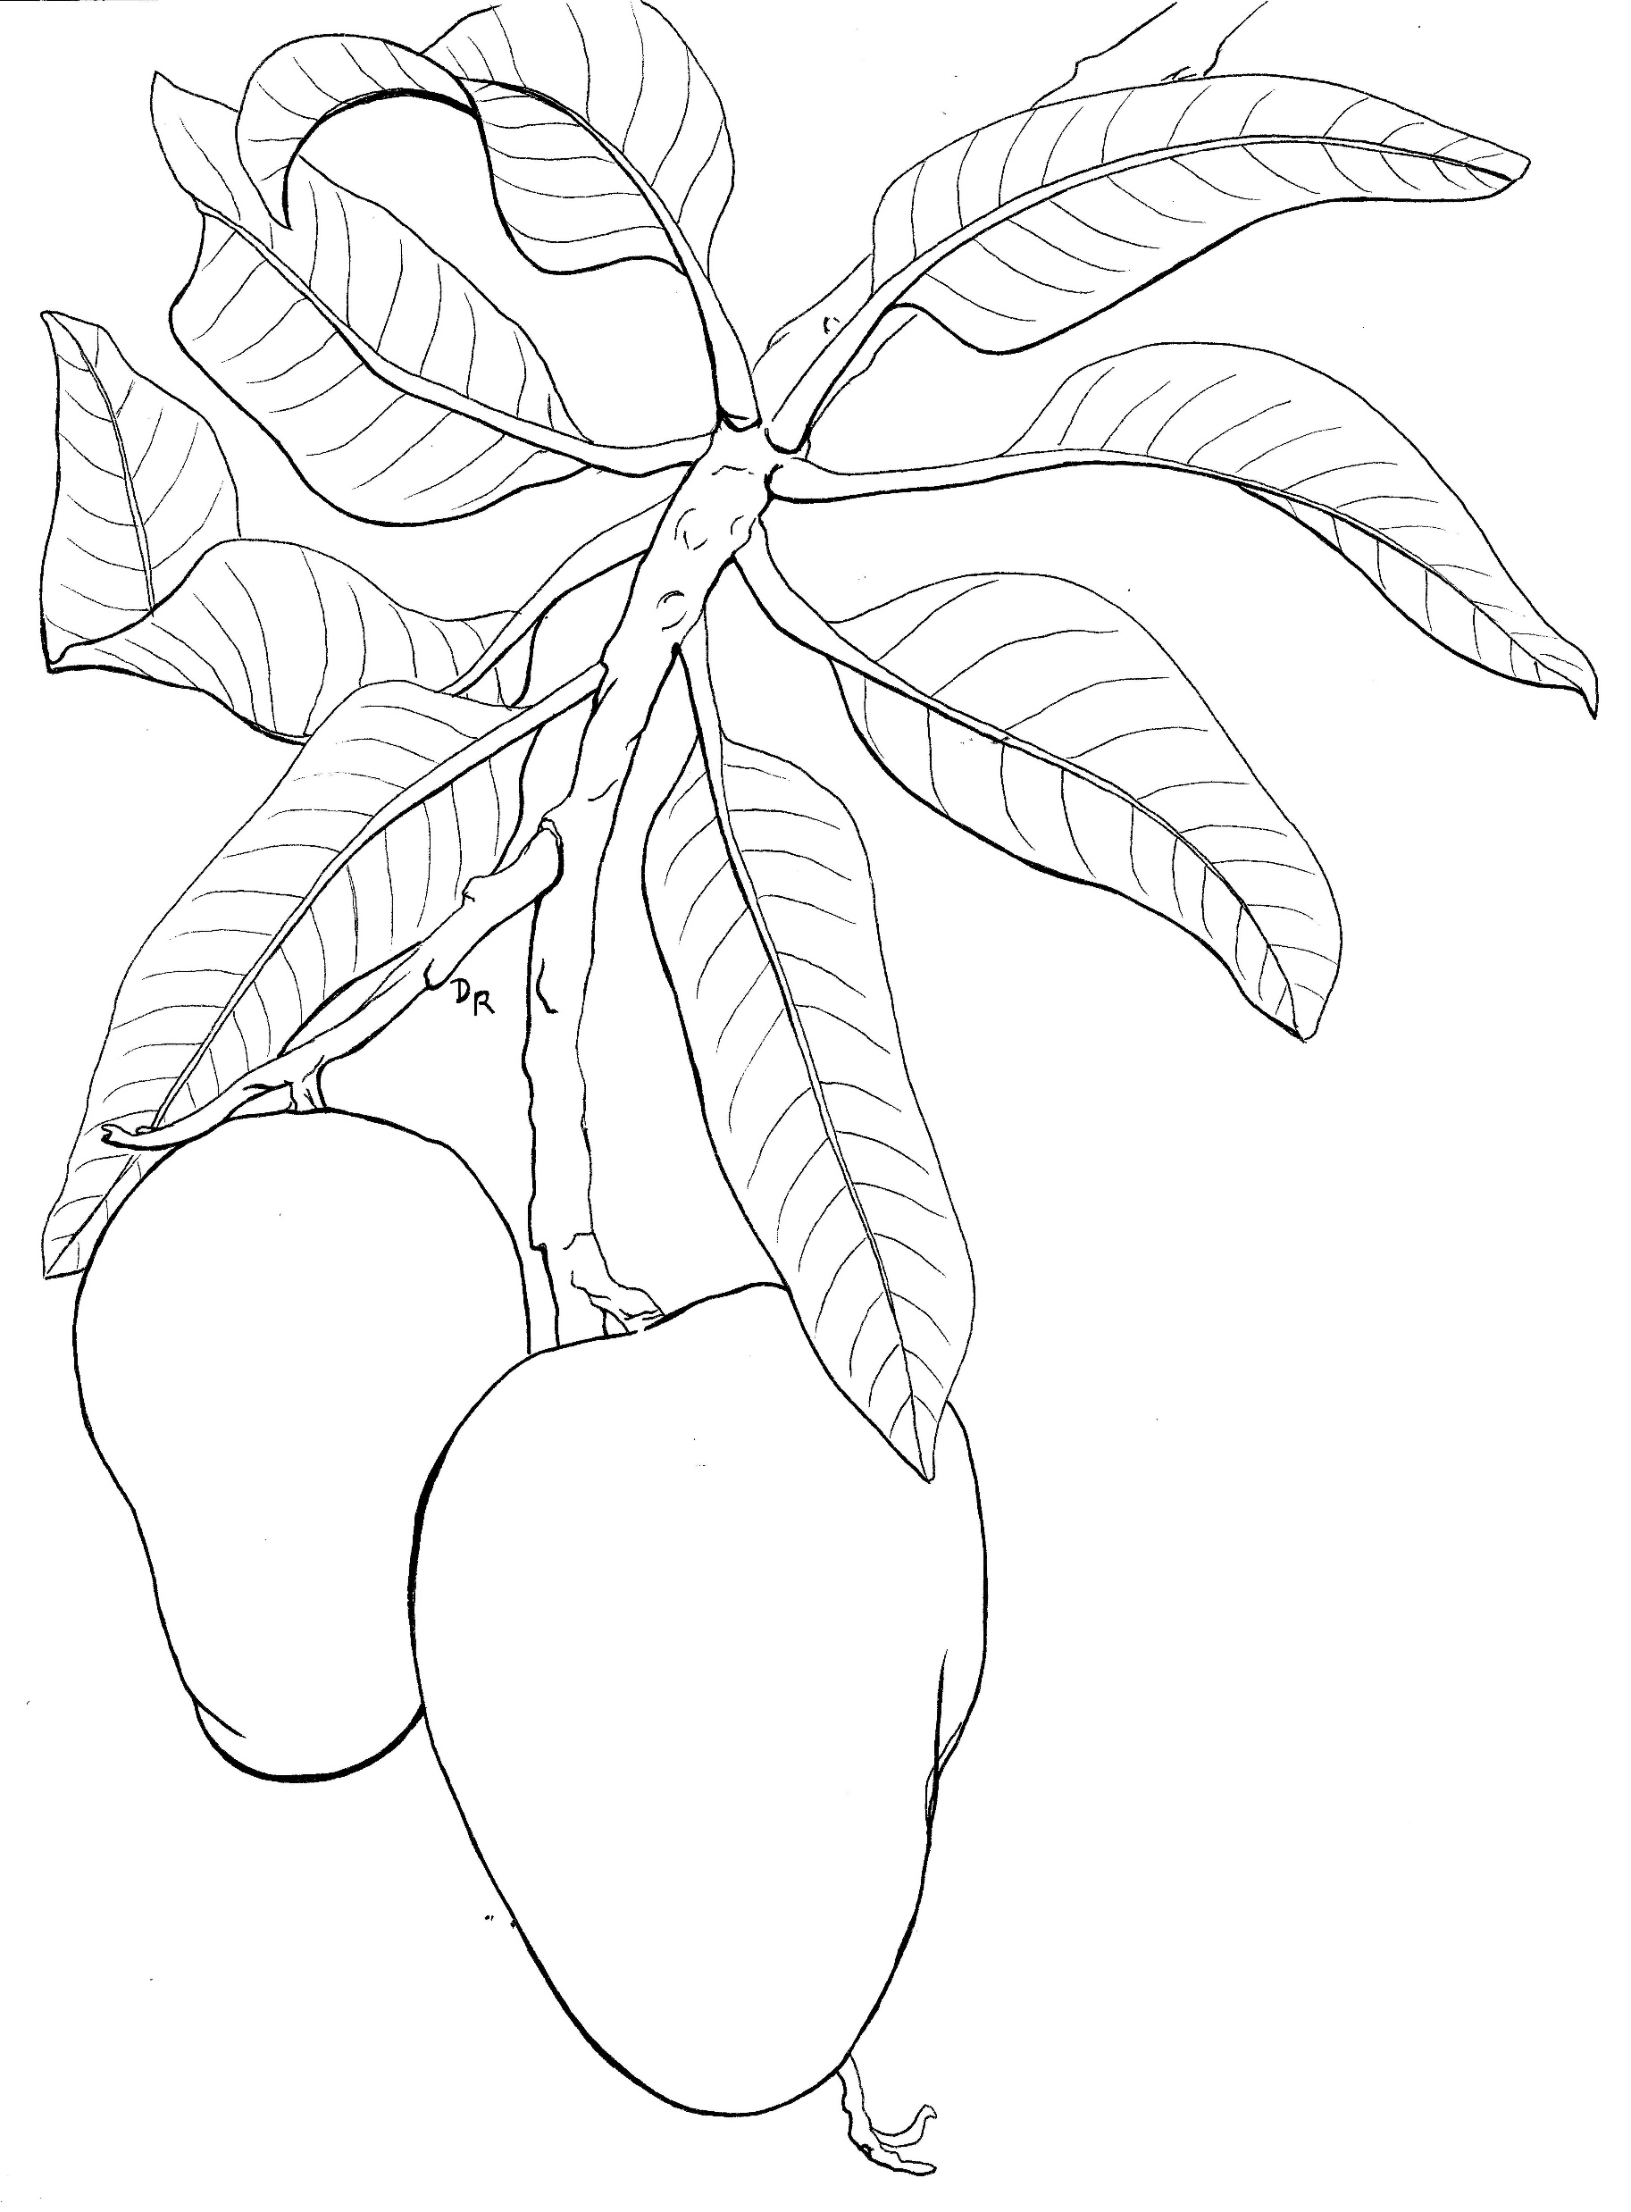
Equilibrio – la distribución del peso visual en una obra de arte.
Movimiento – el recorrido que hace el ojo del espectador por una obra de arte.
Notes:
El equilibrio es la distribución del peso visual de las líneas, los colores, las texturas y las formas en una obra de arte. El equilibrio tiene que ver con darle estabilidad visual a tu obra. Los dos tipos de equilibrio más comunes son el simétrico y el asimétrico.
El equilibrio simétrico se da cuando hay una distribución uniforme del peso visual en ambos lados de un eje.
El equilibrio asimétrico se produce cuando hay más peso visual en un lado del eje que en el otro. Ambos tipos de equilibrio pueden hacer que una obra de arte sea más agradable e interesante a la vista.
El movimiento no siempre tiene que significar que algo se está moviendo. En la composición, el movimiento es el recorrido que hace el ojo del espectador por una obra de arte. Es el modo en que el ojo se desplaza de un área focal a otra. El movimiento puede estar dirigido a lo largo de las líneas, los bordes, la forma y el color.

Slide 6
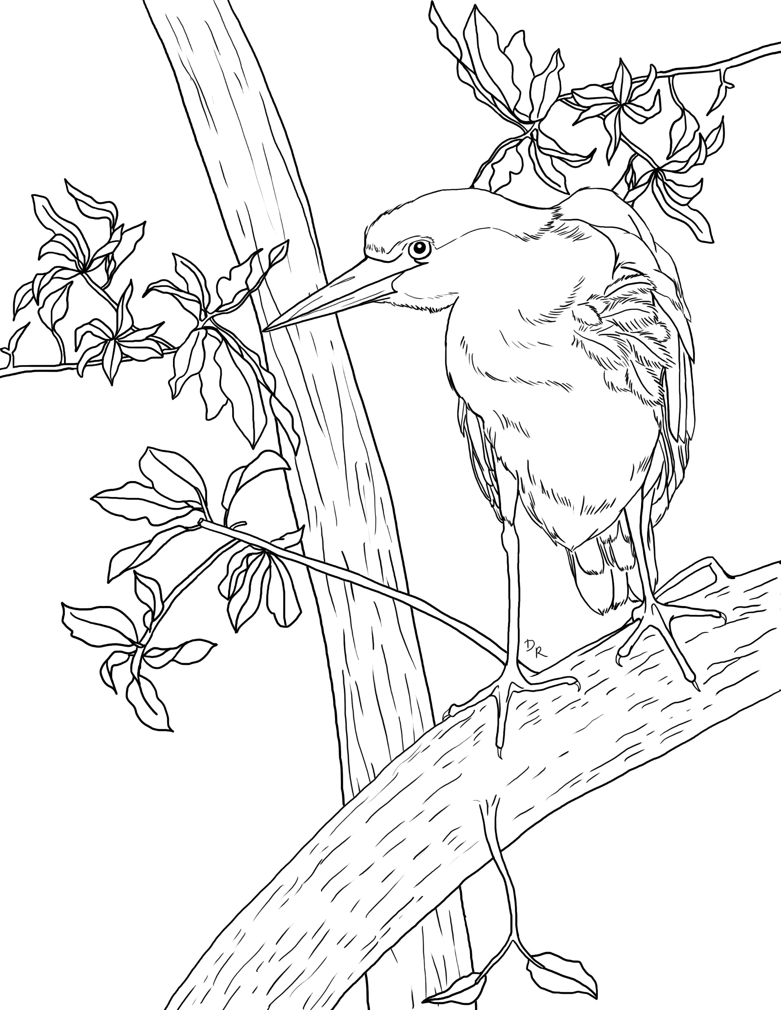
Enfoque – el área de énfasis de una obra de arte que llama más la atención.
Contraste – el efecto que se logra cuando hay elementos opuestos que se disponen juntos.
Notes:
El punto focal de una pintura es un área de énfasis que inmediatamente llama la atención del espectador. Un enfoque o punto focal fuerte puede atraer al espectador hacia una obra de arte y hacer que se interese más por ella. Piensa en esto como el centro de un objetivo, y los ojos del espectador son las flechas o los dardos. ¿En qué parte de tu pintura quieres colocar tu objetivo? ¿Qué es lo primero que quieres que vea la gente cuando contemple tu obra terminada?
El contraste se logra cuando hay elementos opuestos que se disponen juntos. Esto crea un efecto llamativo e interesante en una obra de arte. Hay muchos tipos de contraste que puedes utilizar para hacer que tu obra realmente se destaque: contraste de colores, de texturas, del peso de las líneas, del tamaño de los objetos, e incluso el contraste entre la forma y el espacio negativo.

Slide 7
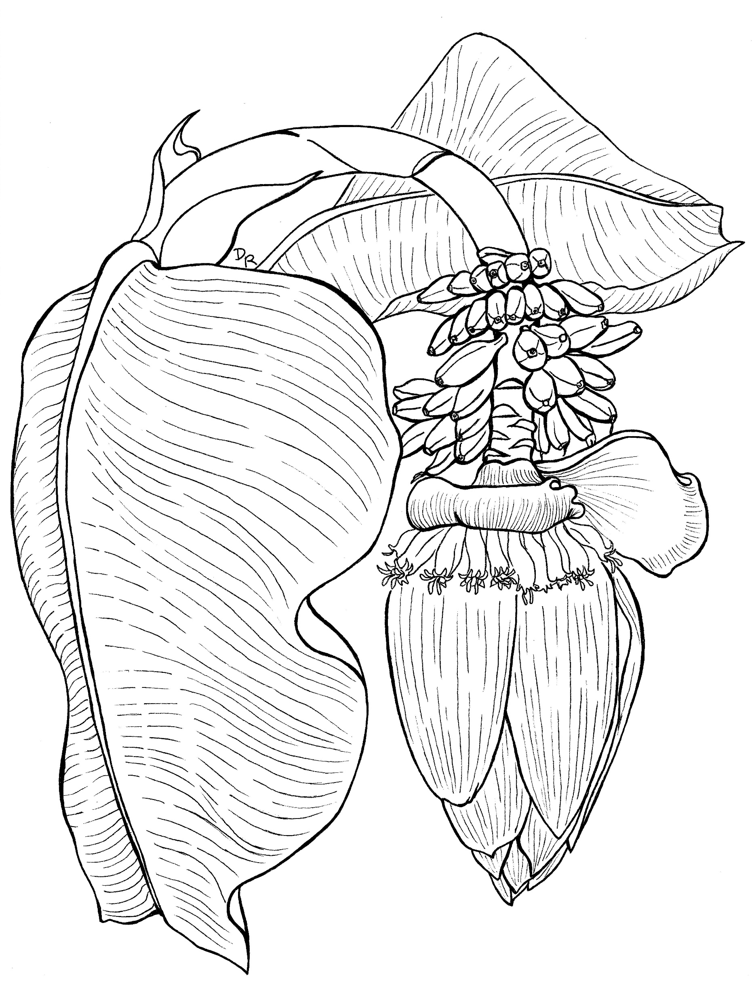
Patrón – diseño en el que se repiten las líneas, las formas o los colores.
Proporción – las relaciones entre la altura, la anchura y la profundidad.
Notes:
El patrón se refiere a la disposición visual de elementos en algún tipo de repetición. Piensa en una hilera de árboles, en un vestido floral, en la disposición de los pétalos de una flor o incluso en el vaivén de las olas del mar. La repetición puede actuar junto con el patrón para hacer que una obra de arte parezca activa, y puede aumentar la emoción visual al crear un “interés en la superficie”.
La proporción tiene que ver con las relaciones entre la altura, la anchura y la profundidad de los elementos de una obra de arte. Puede comunicar cómo se relacionan entre sí los tamaños de los distintos elementos. Piensa en cómo el tamaño de una flor es diferente al de sus hojas.
La proporción también puede indicar qué tan cerca o lejos se encuentra un objeto. Los objetos más grandes aparecen en primer plano, mientras que los más pequeños aparecen a mayor distancia del espectador.

Slide 8
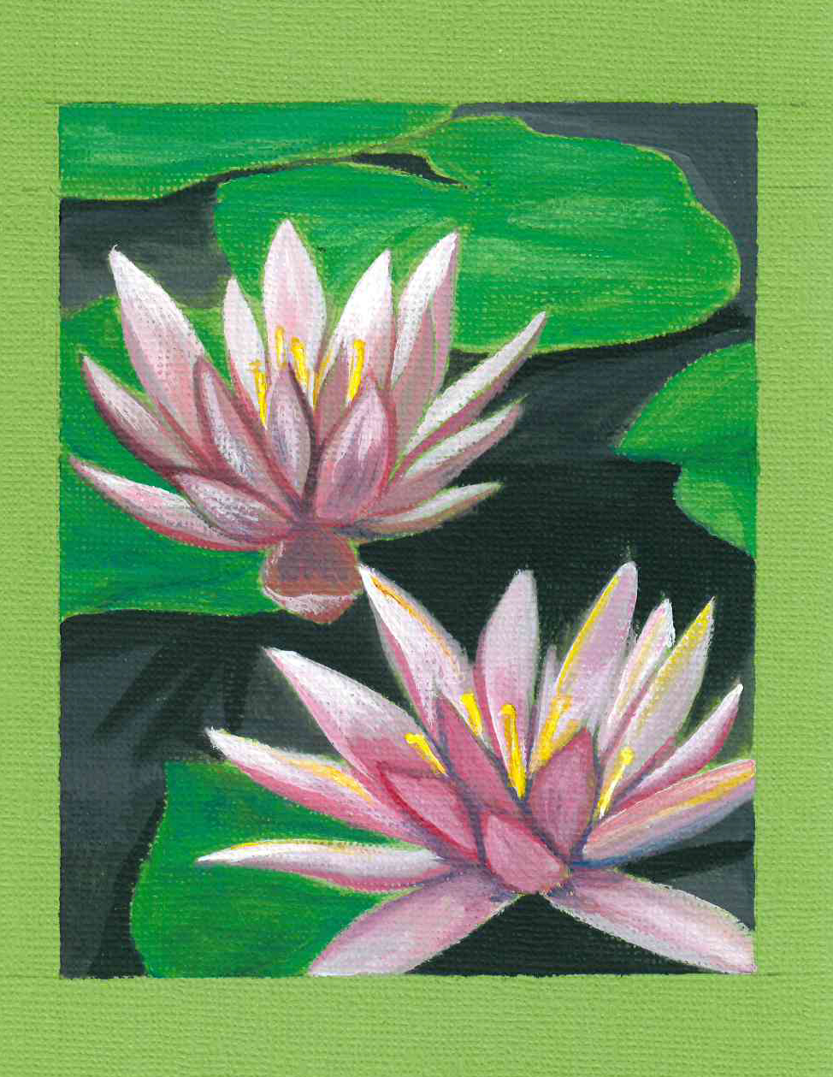
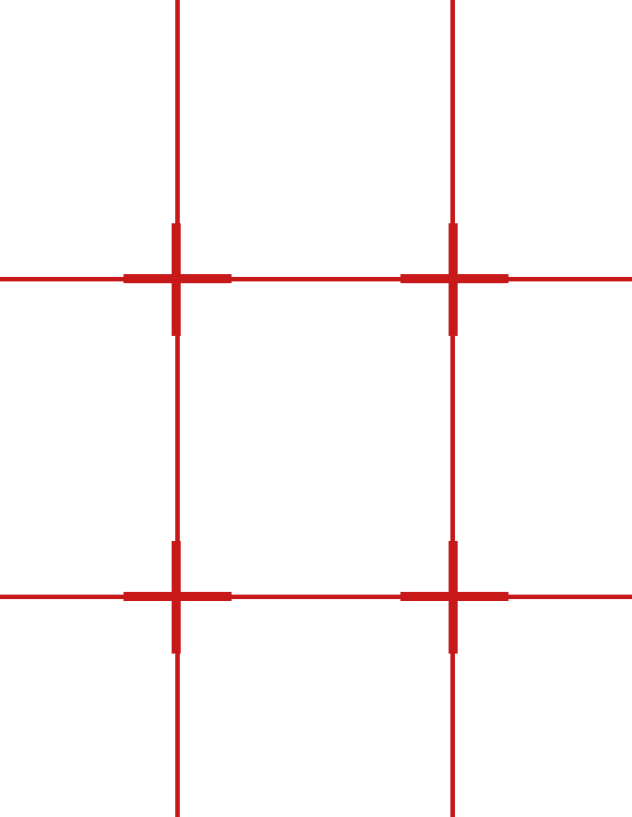
Disposición de la página
La regla de los tercios – una imagen es más llamativa cuando los puntos de interés se sitúan en las líneas que dividen la imagen en tercios.
Una buena forma de practicar el uso de la regla de los tercios es seguir las líneas de una cuadrícula simple.
Notes:
Recuerda que esta es una guía para que utilices como mejor te parezca. No es necesario que coloques los elementos de tu diseño exactamente en las líneas de la cuadrícula si no quieres hacerlo. La cuadrícula es una herramienta que sirve para entrenar el ojo e identificar los lugares de la página en los que puedes colocar los elementos para crear un efecto final agradable.
¡Toda regla siempre tiene su excepción!
Esta herramienta se aprovecha mejor a la hora de disponer los elementos en una pieza final o una obra de taller. No es necesario que utilices una cuadrícula en tus bocetos de campo o en las páginas de tu diario.

Slide 9
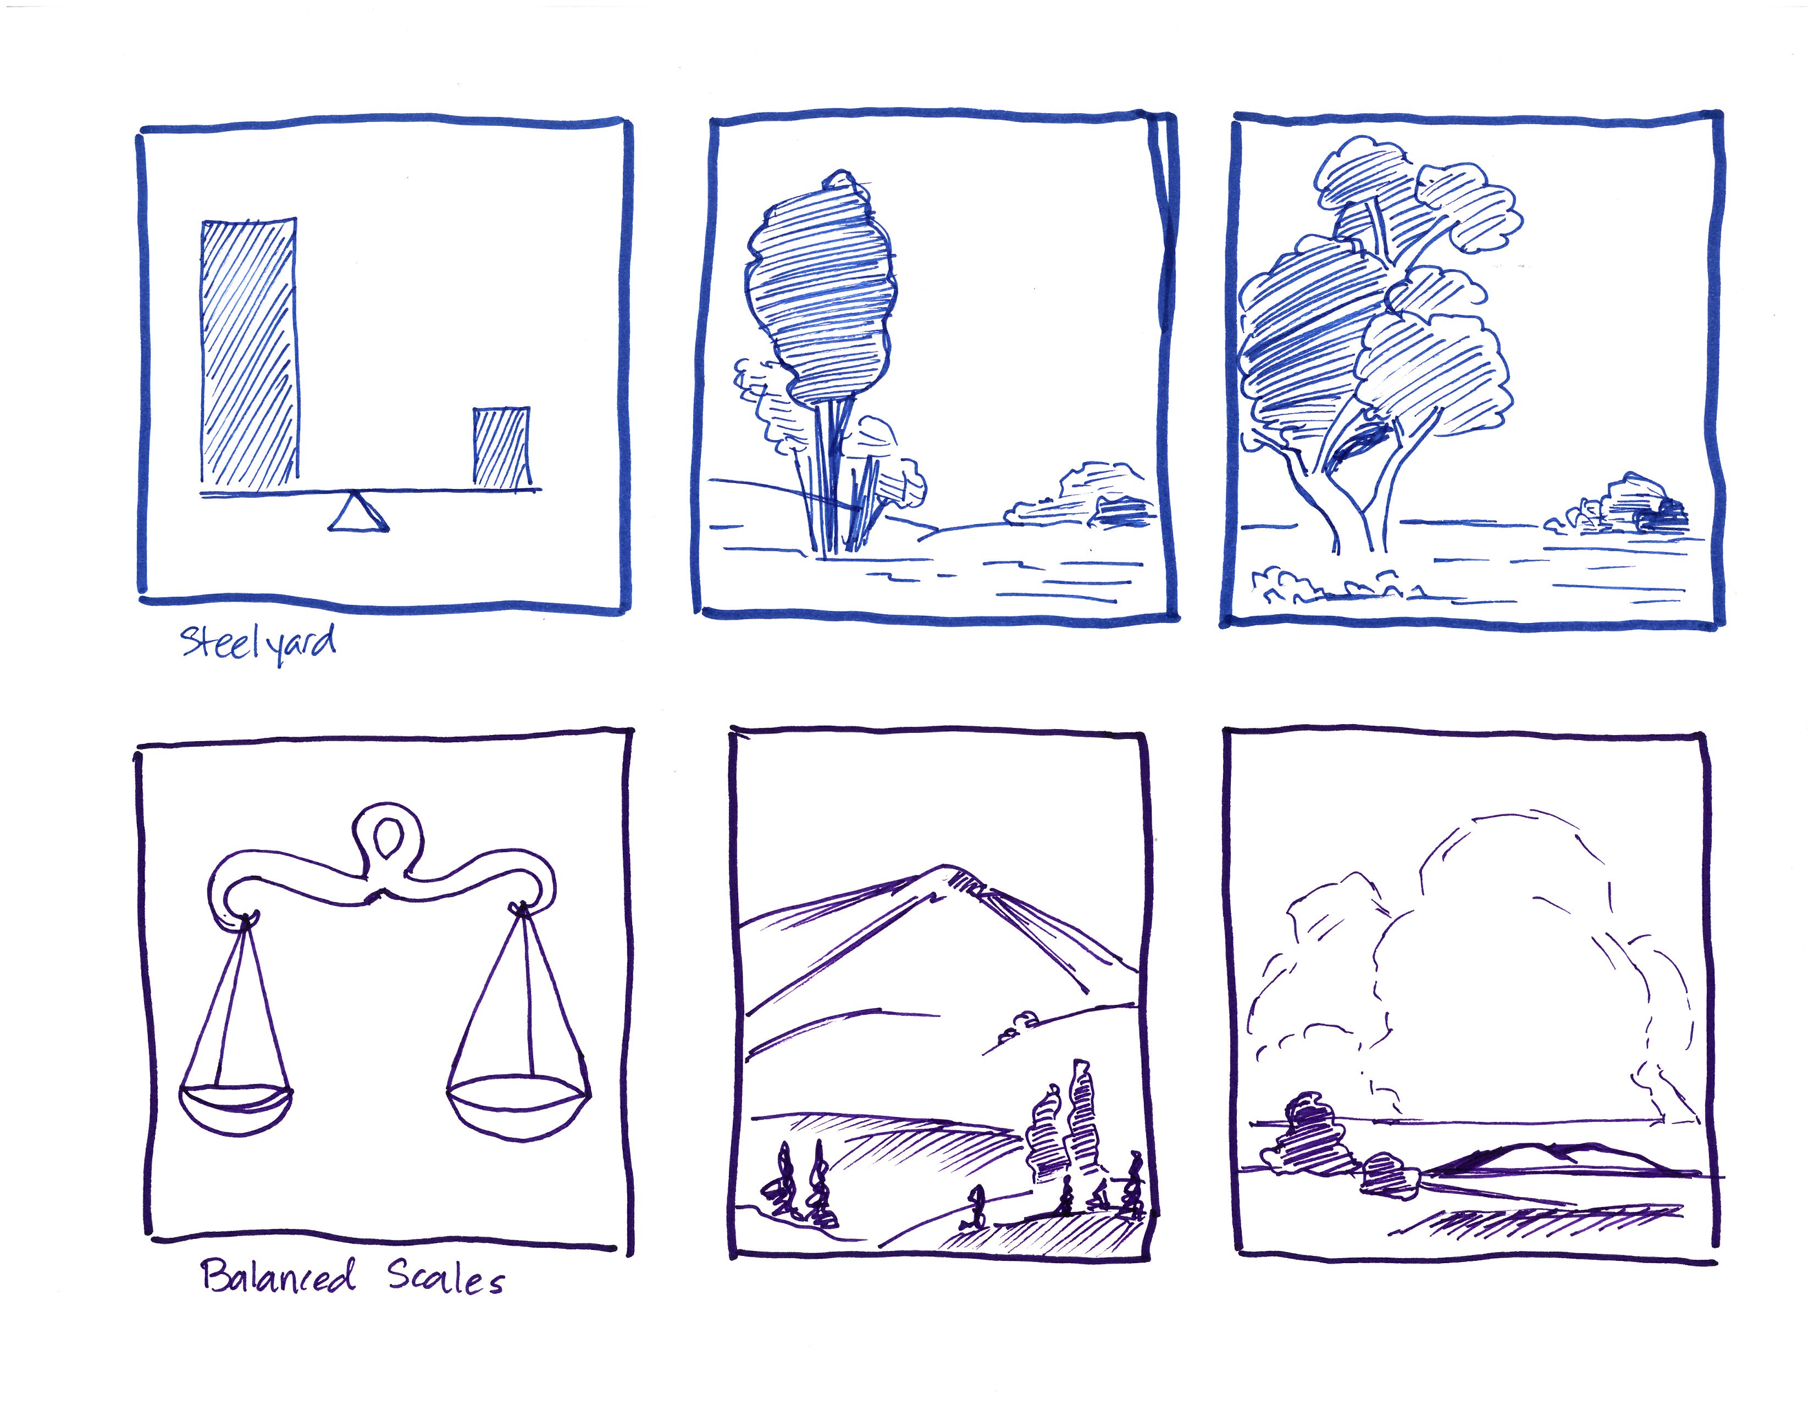
Romana
Balanzas equilibradas
Notes:
Practicar con la cuadrícula de la regla de los tercios abrirá la oportunidad de experimentar con muchos tipos diferentes de composición.
Aquí hay algunos ejemplos de cómo usar formas para organizar los elementos en tu página.

Slide 10
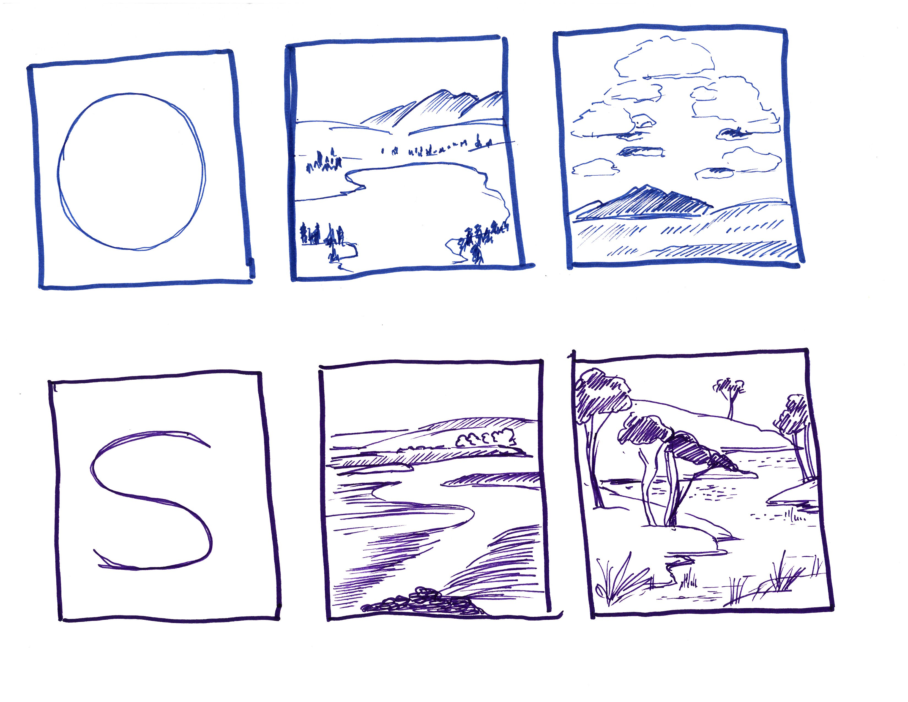
Circular
Curva compuesta
Notes:
Practicar con la cuadrícula de la regla de los tercios abrirá la oportunidad de experimentar con muchos tipos diferentes de composición.
Aquí hay algunos ejemplos de cómo usar formas para organizar los elementos en tu página.

Slide 11
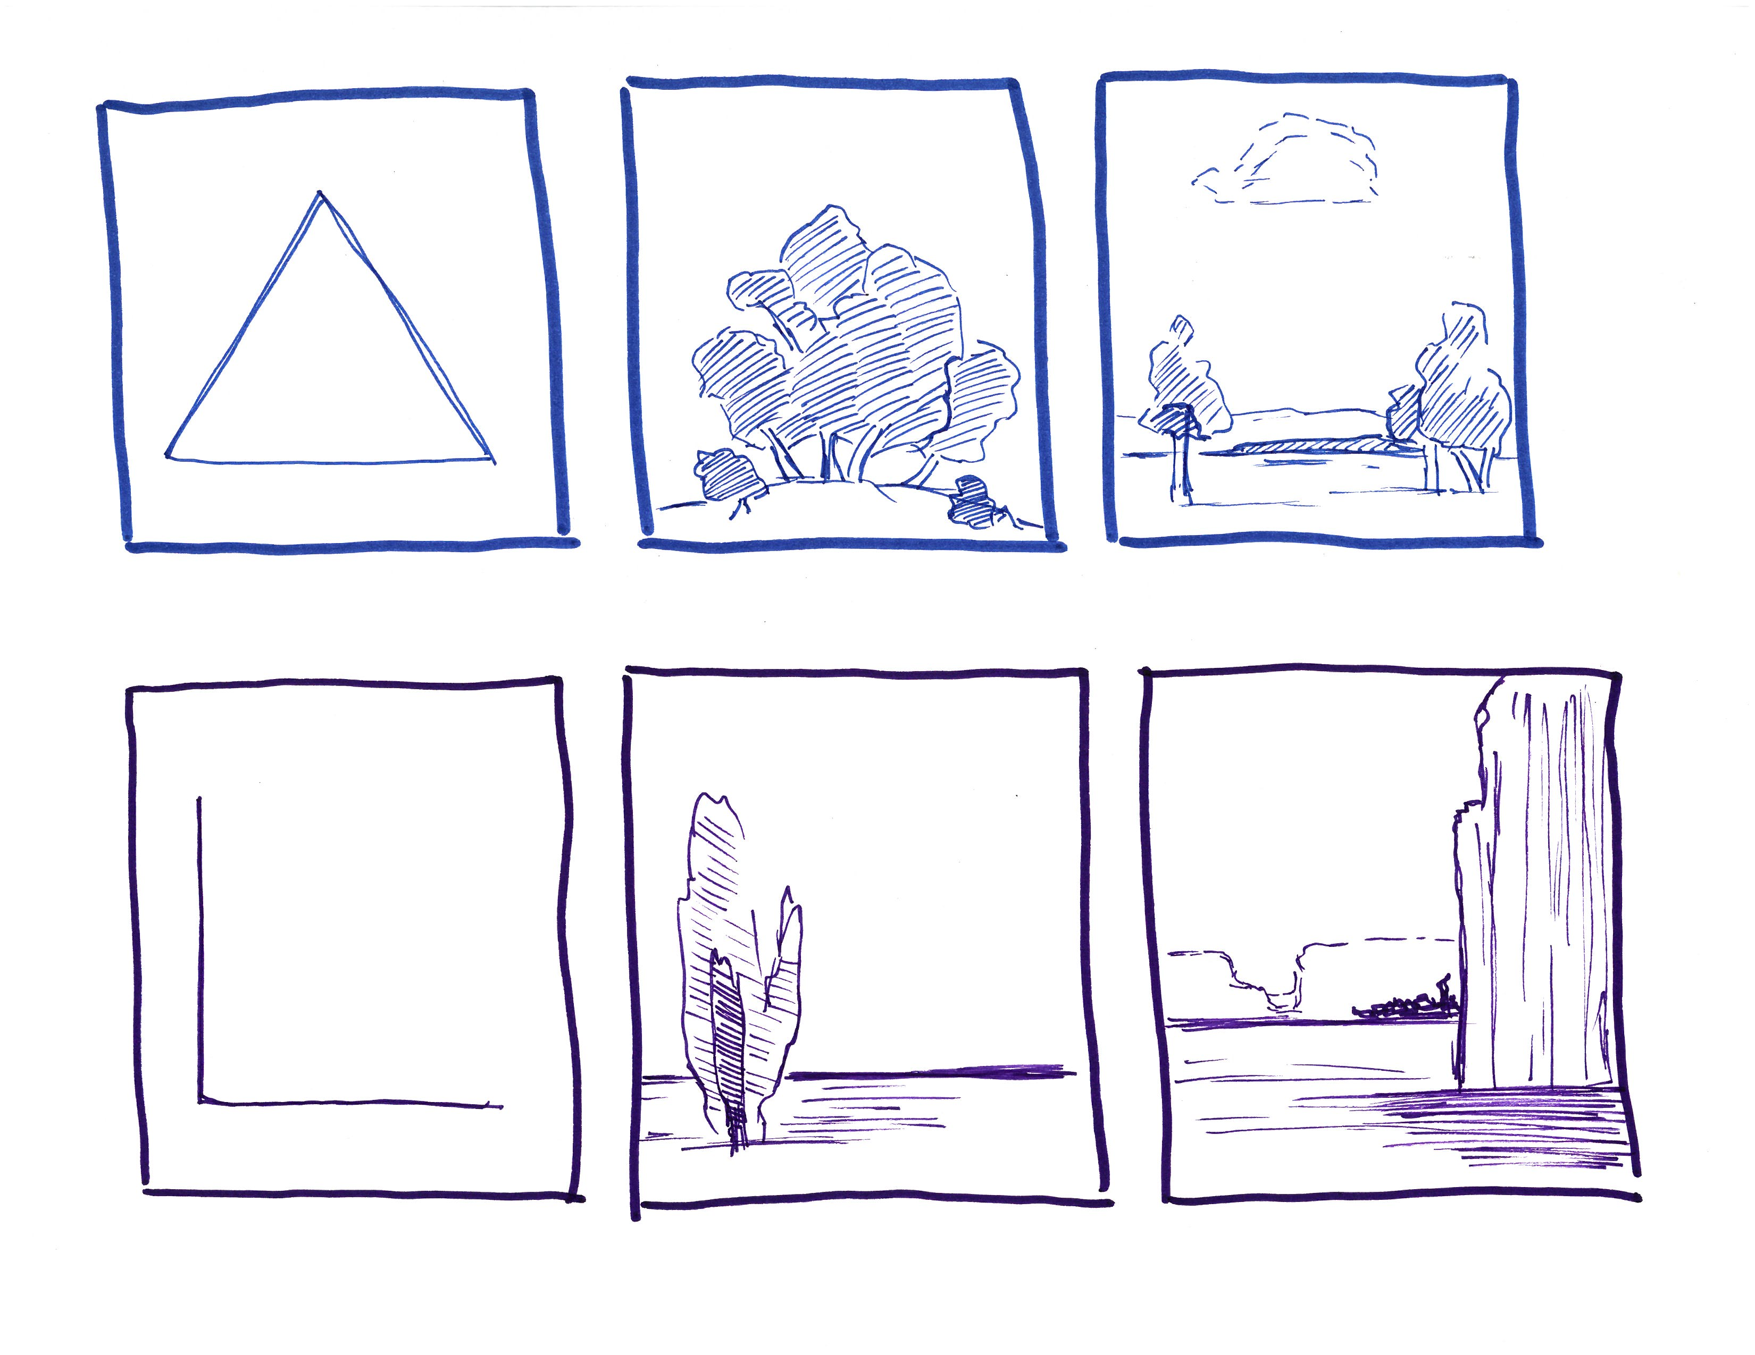
Triángulo
Forma de L
Notes:
Practicar con la cuadrícula de la regla de los tercios abrirá la oportunidad de experimentar con muchos tipos diferentes de composición.
Aquí hay algunos ejemplos de cómo usar formas para organizar los elementos en tu página.

Slide 12
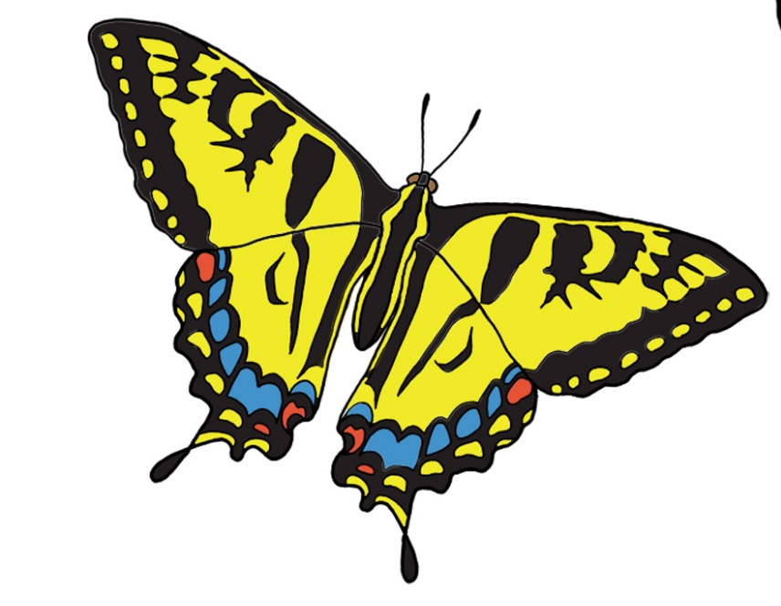

¡No hay tarea!
Es hora de terminar las piezas finales.
¿Qué elementos de la naturaleza te inspiran?
Notes:
For Homework:

Slide 13
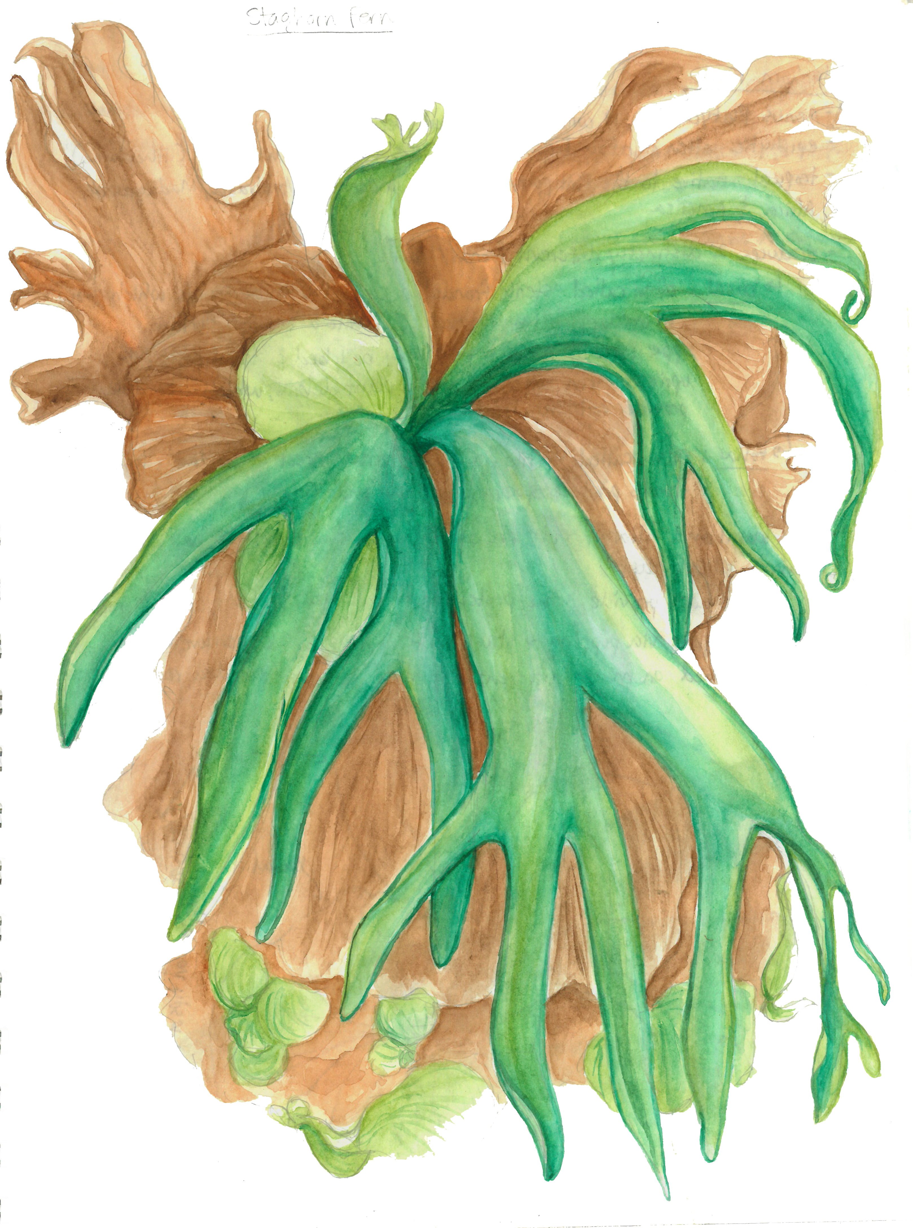
Criterios de la obra final
Envíe solo una (1) obra final.
La declaración del artista debe escribirse a máquina y enviarse por correo electrónico a Anny a ajaraba@naplesgarden.org.
Las declaraciones deben tener un máximo de 3-4 oraciones.
¡No olvides firmar tu trabajo!
Notes:
Envíe una pieza final.
Encontrarás dos hojas de papel de acuarela de 8x10” en tu paquete de materiales. Se incluye una hoja adicional de papel final para que practiques.
Para enviar una pieza final, debes usar el papel de acuarela de 8x10 ”que se le proporcionó.
Solo puedes enviar una pieza final.
La declaración del artista debe escribirse a máquina.
No escribes tu declaración de artista en tu pieza final.
Puedes enviarme tu declaración de artista por correo electrónico a mí o a Anny si tienes preguntas o deseas recibir comentarios sobre tu declaración.
La declaración del artista debe tener un máximo de 3-4 oraciones.
Firme tu obra final en la esquina inferior derecha de tu papel. Utilice tu firma favorita o imprime tu nombre.

Slide 14
Cronograma
Precalentamiento: dibujar sin mirar el papel
¿Qué es la composición?
Disposición de la página
¡No hay tarea!

